Slide 1
Google Assistant - Raspberry Pi
IoT / Ai

Slide 2
contents
What
Google Assistant
Do
Raspberry Pi에 Google Assistant 설치
Conclusion
결론 및 정리

Slide 3
What
Google Assistant

Slide 4
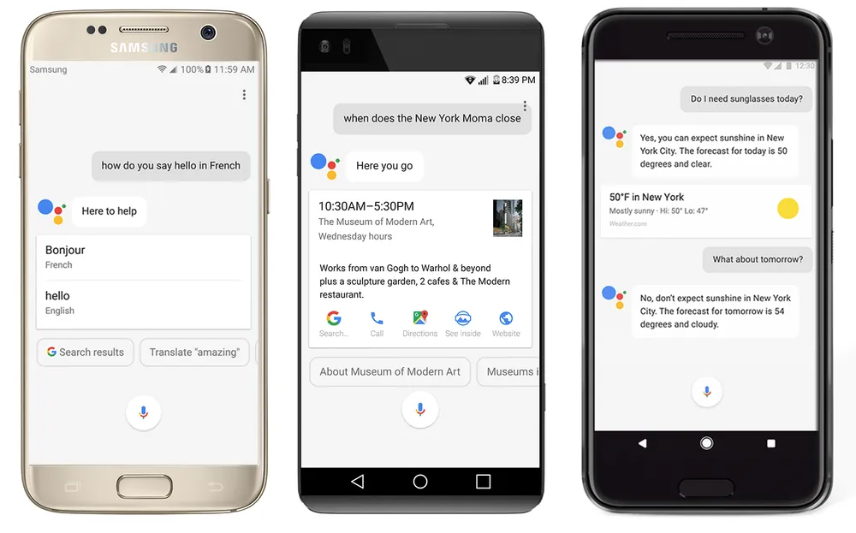
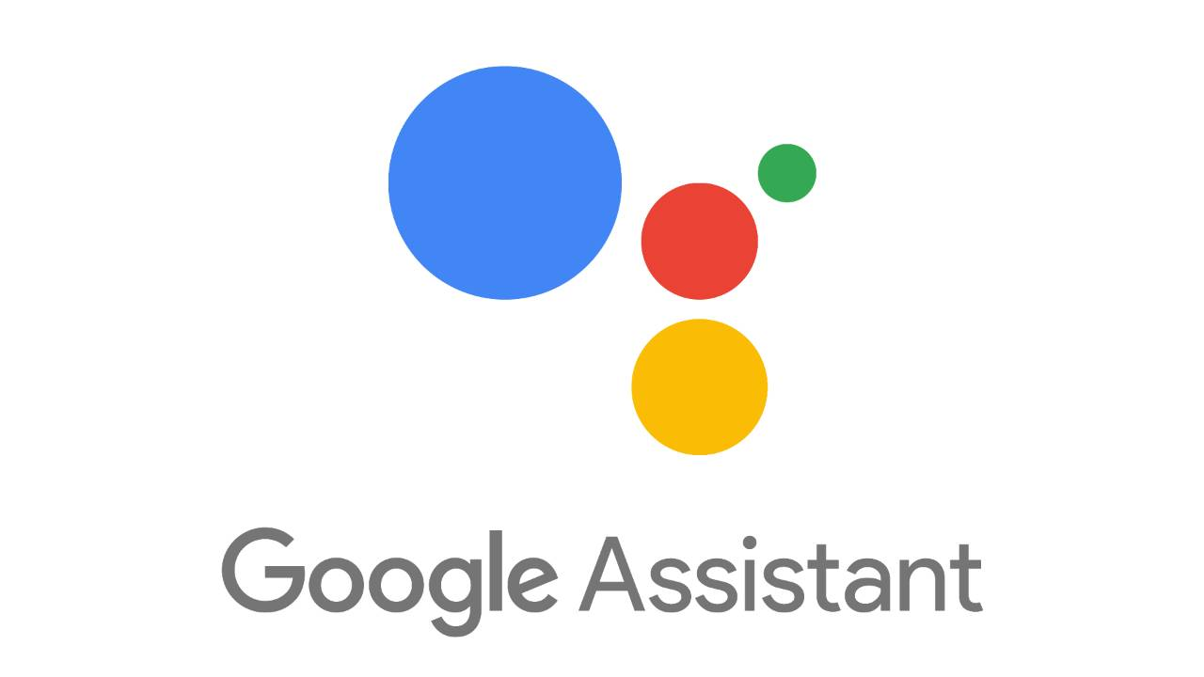
Google Assistant
What
구글이 개발한 양방향 대화가 가능한 인공지능 비서

Slide 5
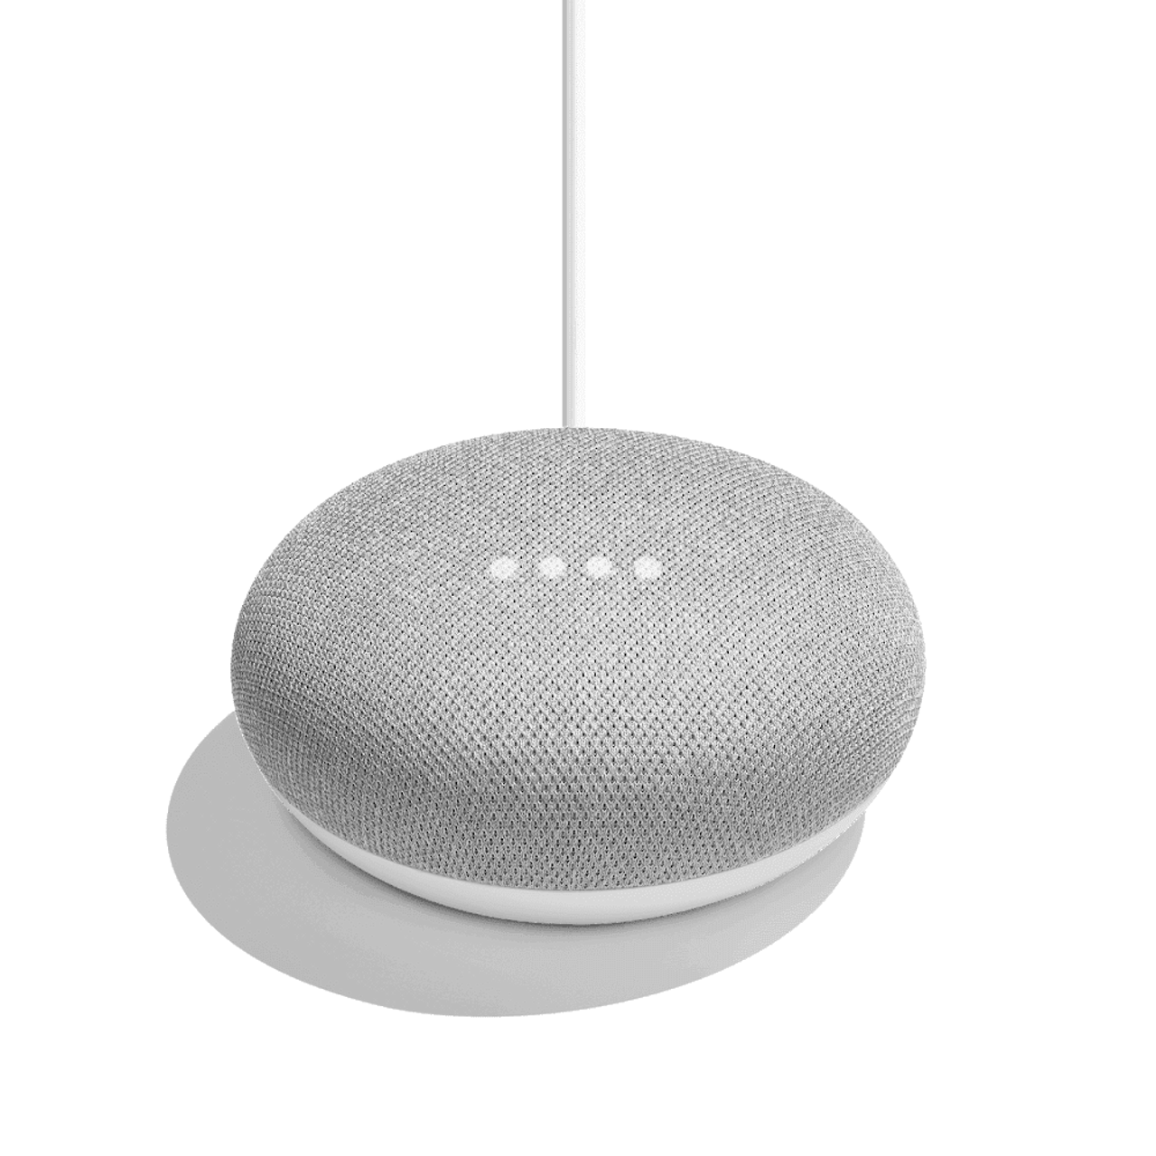
Google Nest
What
Google Assistant 를 탑재한 스마트 스피커

Slide 6
Do
Raspberry Pi 3B+ 에
Google Assistant 설치

Slide 7
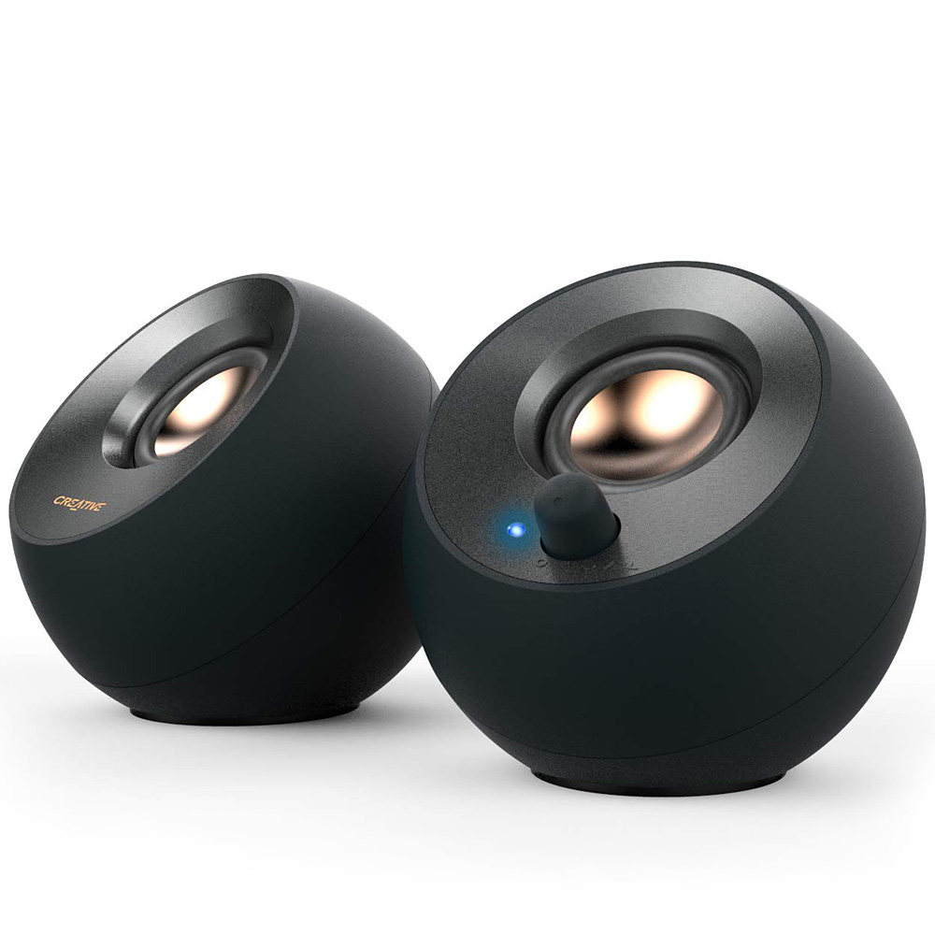
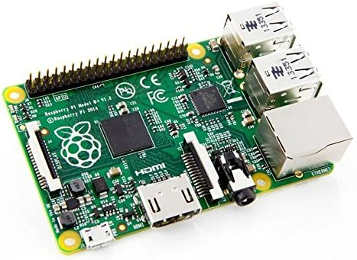
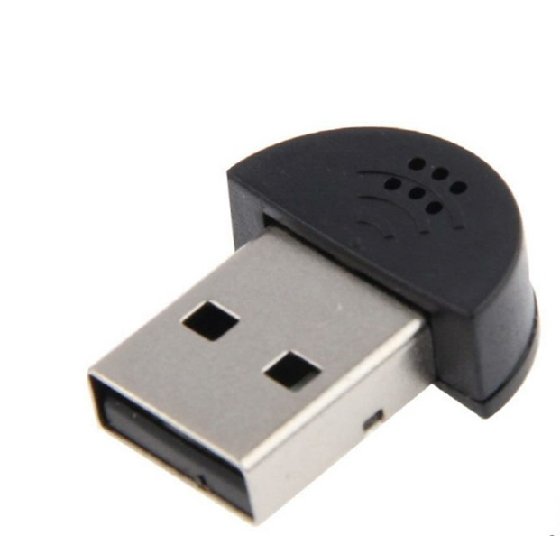
준비물
How
Raspberry Pi 3B+
USB 마이크
스피커

Slide 8
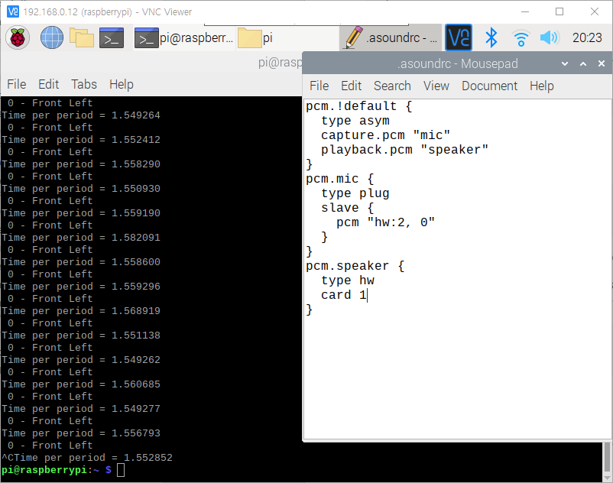
Raspberry Pi 설정
How
마이크와 스피커를 기본 장치로 설정한다.

Slide 9
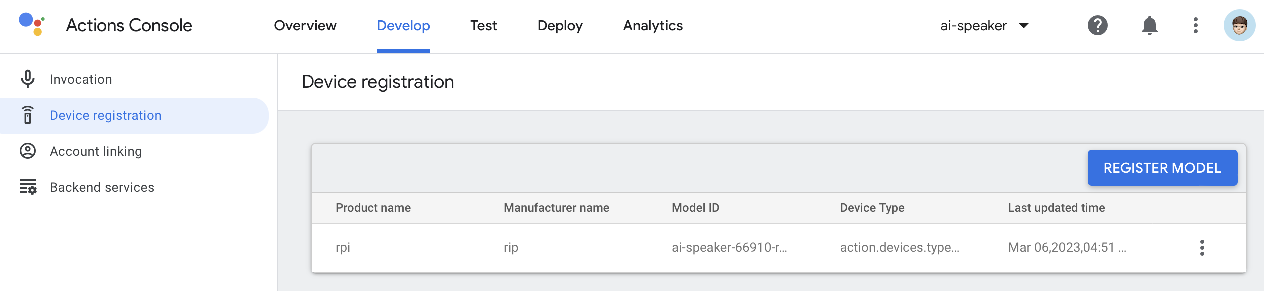
Google Developer 설정
How
Google Action Control 프로젝트 생성 후, Device registration을 진행

Slide 10
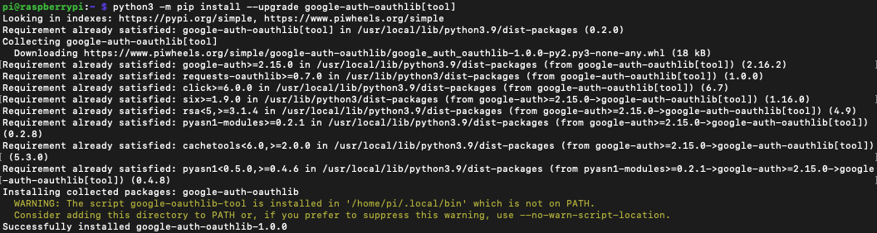
Google Assistant SDK 설치
How
Google Assistant SDK 일부인 Google oauth 패키지 설치

Slide 11
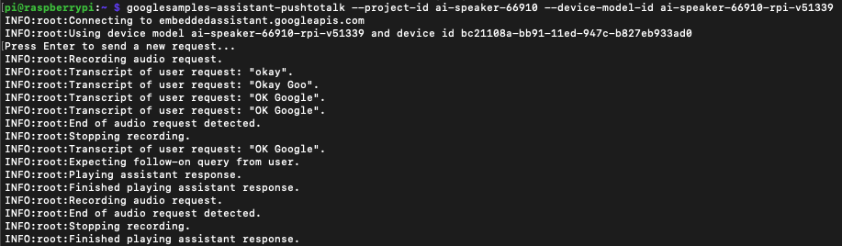
Google Assistant SDK Sample Code 실행
Do
Ok Google 명령

Slide 12
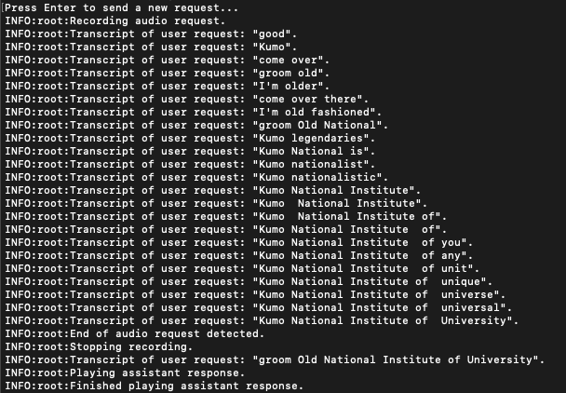
Google Assistant SDK Sample Code 실행
Do
Kumoh National Institute of Technology 명령

Slide 13
Conclusion
결론 및 정리

Slide 14

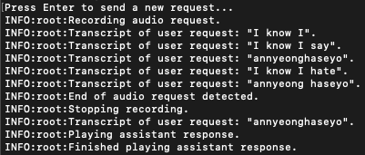
보완점
Conclusion
음성 트리거
처음에 Enter 키를 눌러 음성 명령을 받을 수 있는 상태가 되게 하는 것을
Enter 키 대신 "Ok Google"과 같이 음성으로 작동할 수 있도록 변경
한국어 지원
원래 별도의 설정 없이도 한국어 지원이 되지만,
라즈베리파이의 언어 팩 문제로 한국어가 표시되지 않는 문제 발생

Slide 15
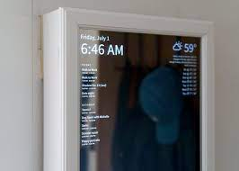
활용
Conclusion
스마트 미러
단순히 입력된 정보를 표시해주는 것을 넘어서
사용자와 양방향 소통하는 진정한 스마트 미러로 사용 가능

Slide 16
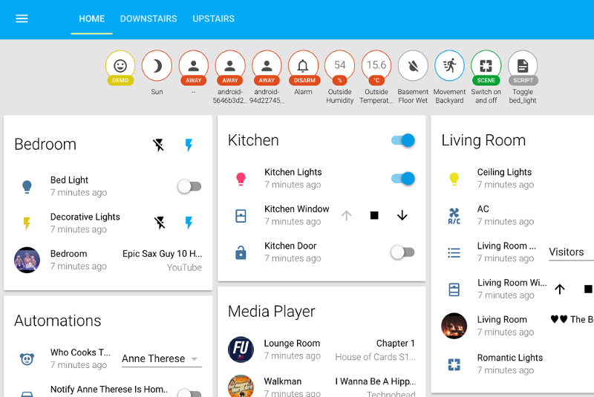
활용
Conclusion
Home Assistant
Raspberry Pi에 Home Assistant를 설치하여
스마트 스피커의 역할을 넘어서,
다양한 IoT 기기를 하나로 묶어 통합 제어할 수 있는 홈 허브로 사용

Slide 17
감사합니다

